Slide 1
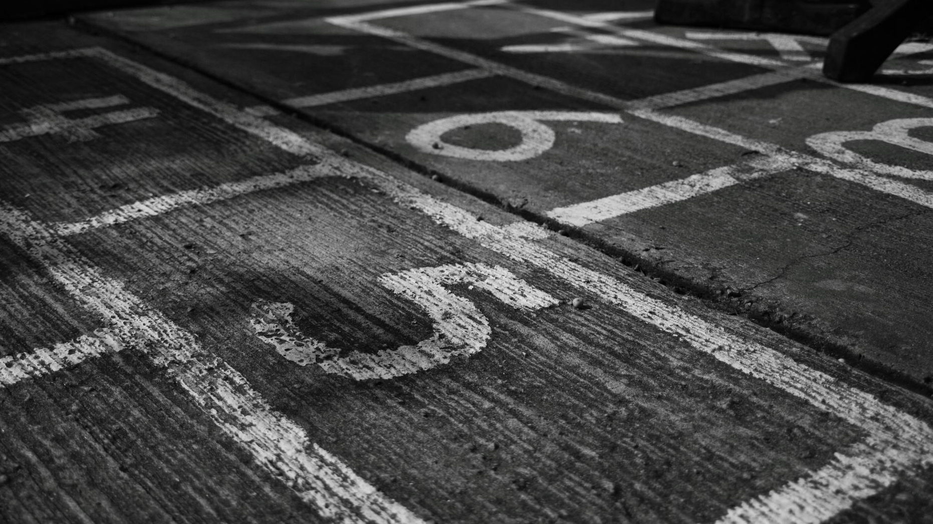
Foreldremøte 10.trinn

Slide 2

Agenda
Kort info om 10.trinn
Dialogmodellen
Valg av klassekontakter og FAU-representant (elever og lærer går ut)

Slide 3
Informasjon 10.trinn
Oslotur med overnatting i Desember. Vi besøker Stortinget. 10A – 15-16. desember og 10B – 8-9. desember.
Skriftlig eksamen: 20-26. mai
Muntlig eksamen: 3-5. juni eller 10-12. juni
Vitnemålsutdeling: 17. juni

Slide 4
Det er foresatte og elevens ansvar å søke videregående opplæring.
Innsøking til videregående opplæring krever:
Min ID eller bank ID.
JEG ANBEFALER BANK ID. Dere søker i egen bank.
Min ID søkes på minid.no.
DETTE MÅ GJØRES FØR HØSTFERIEN ☺

Slide 5
Valg av videregående opplæring har TO hovedretninger.
Studieforberedende opplæring ---- Gir mulighet for videre studie på høgskoler og universiteter
Yrkesfaglig opplæring ---- Fagbrev eller svennebrev
Vilbli.no og utdanning.no har informasjon om linjene:

Slide 6

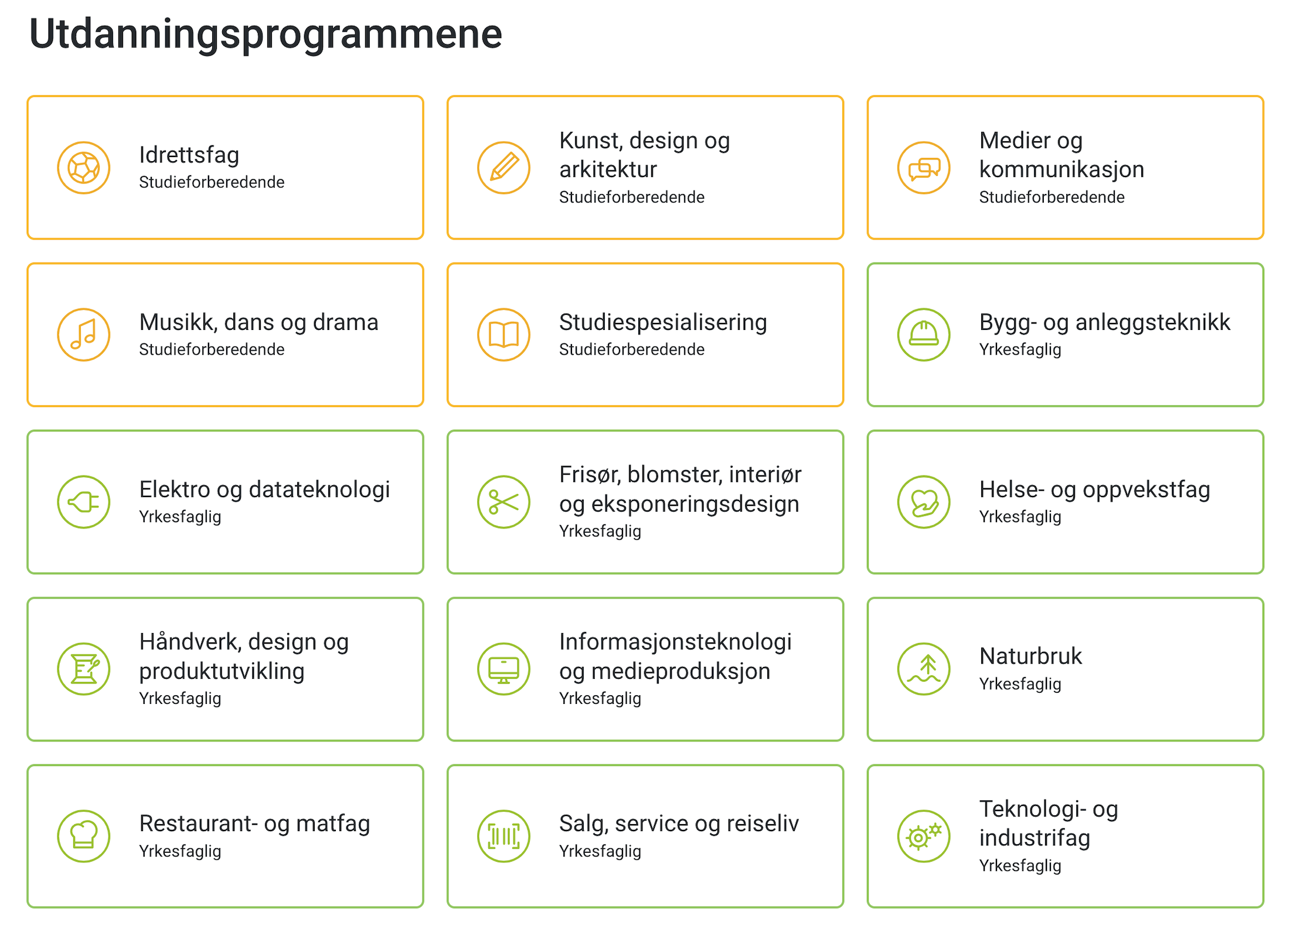
Gjelder for skoleåret 2025-2026
Side 6
Notes:
6

Slide 7

Åpen skole er i uke 44. Viktig at dere følger opp og går sammen med eleven på åpen skole.
Det blir hospitering i vgs uke 49
Arbeidsuke i uke 4
FRIST FOR SØKNAD 1 MARS.
RÅDGIVER HJELPER MED INNSØKING PÅ SKOLEN, MEN HUSK PÅ AT DET ER DERES ANSVAR
Jobbskyggedag torsdag 6. november

Slide 8
Ta kontakt for et møte eller spørsmål
Rådgiver: Wenche Severinsen
Wenche.severinsen@kristiansand.kommune.no
TLF: 99169424
GENERELL INFORMASJON BLIR LAGT UT PÅ HJEMMESIDEN OG SENDT I VISMA.
BRUK NETTSIDENE:
VILBLI.NO OG UTDANNING.NO
NB! HUSK AT DET ER ELEVENS VALG - STØTT OG VEILED
VI SEES ☺

Slide 9


Dialogmodellen

Slide 10
Intro – 20 minutter
Udir om mobbing:
Å bli baksnakket.
At noen får spredt rykte om seg.
Å bli holdt utenfor.
Å bli presset til å gjøre ting for andre som en ikke vil.
Å bli kalt noe stygt, få stygge kommentarer om utseende, klær, tro, familie, dialekt etc.
Å bli slått, dyttet.
Å ikke få være med i grupper på sosiale medier.
Å aldri få kommentarer eller likes.
Å få sårende eller stygge meldinger, bilder, videoer.
«Tull» kan også være mobbing.
Elevene om mobbing:
Plage noen fysisk og psykisk over tid.
Si stygge ting til andre eller slå andre.
Trenger ikke å være direkte stygt, men småting som treffer.
Ikke èn gang, men når det skjer flere ganger. Forskjellige personer har forskjellig grense for hva de tåler.
Stygge handlinger og ord – kan være indirekte og vanskelig å oppdage.
Kan også skje på nett – skrive stygge ting, bli holdt utenfor grupper, sprer bilder.
Ødelegge ting til andre - gjør det med vilje og andre rundt gjør ikke noe med det.

Slide 11
Gruppedialog – 15 minutter
Case:
Marcus går i 8. klasse. Han virket som en glad og fornøyd gutt da han begynte i 8. klasse. Utpå høsten merker foresatte at Marcus blir mer og mer innesluttet, virker trist. De spør om han er lei seg, men han vil ikke si noe. Foresatte tar kontakt med lærer, og sier at de lurer på hvordan Marcus har det på skolen. Marcus liker ikke at foresatte gjør det. Læreren sier Marcus er en stille gutt, som kanskje har forandret seg noe, og at de skal følge litt med. Etter hvert sier Marcus litt til sine foresatte om at det er noen på skolen som er ganske ekle mot ham og bl.a. sier slemme ting til ham. Marcus sier at han «ikke orker mer».
Diskusjon i gruppen:
Hva kan/må skolen gjøre for at Marcus kan få det bedre på skolen?
Hva kan foresatte bidra med?
Hva kan elevene gjøre?

Slide 12
Plenumsdialog – 40 minutter
Vi spør dere elever først: Hva ble dere spesielt opptatt av i gruppen deres?
Hva tenker dere foresatte om det elevene sier?
Hva mener dere foresatte er lærerens ansvar når det gjelder å sørge for at Marcus skal få det bedre. Har dere noen ideer om hva læreren kan gjøre?
Hva tenker dere lærere om det elevene sier?

Slide 13
Avslutning – 15 minutter
Ett tiltak elevene mener de kan bidra med for å forebygge mobbing på skolen
Ett tiltak dere foreldre mener dere kan gjøre for å forebygge mobbing og som ivaretar hva ungdommen ønsker fra dere
Ett tiltak dere ansatte mener dere kan gjøre for å forebygge mobbing på skolen og som ivaretar elevens ønsker for hva skolen kan/bør gjøre

Slide 14
Valg av klassekontakt og FAU-representant
Klassekontakt:
Hanne Borø Sveen – 10A
Hege Endresen – 10B
FAU:
Jarle Johansen – 10A
Cathrine Trydal – 10B
Første møte er 9. september kl. 17 – personalrommet ved resepsjonen.

